Slide 2
1.Sukne, sukne, samé sukne, zaplače, kto na ne kukne.
Čo je to?
2.Nemá rúčky, nemá prsty, zato strúčky drží v hrsti.
3.Kým má listy svieže, na vetvách mu sedia ježe. Keď spadne jež na líčko, znesie hnedé vajíčko.

Slide 3
4.Biele, modré aj ružové kvety hladká vetra van. Čo to vonia? Agát? Baza? Rozkvitnutý …

Slide 4
VIDEO
Rastliny pestované v záhradách - chebig.sk

Slide 5
1.ZASAHUJÚ ĽUDIA SVOJOU ČINNOSŤOU DO ZÁHRAD? Ako?
2. Akú zeleninu najčastejšie pestujú ľudia vo svojích záhradách?
3. Ako vznikla súčasná zelenina / ovocie, ktoré ľudia pestujú vo svojích záhradách?
4. Vymenuj aspoň 3 druhy zeleniny patriacej ku tzv. cibuľovej zelenine.
4. Vymenuj aspoň 3 druhy zeleniny patriacej ku tzv. hlúbovej zelenine.

Slide 6
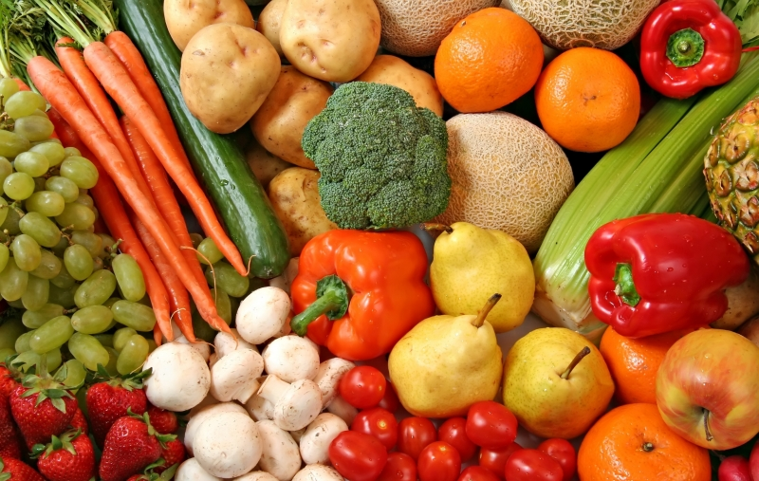
Rastliny pestované v záhradách

Slide 7
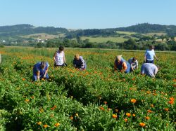

Slide 8
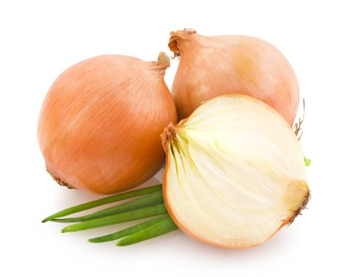
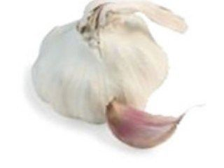
zelenina
a.) cibuľová
Vitamín C

Slide 9
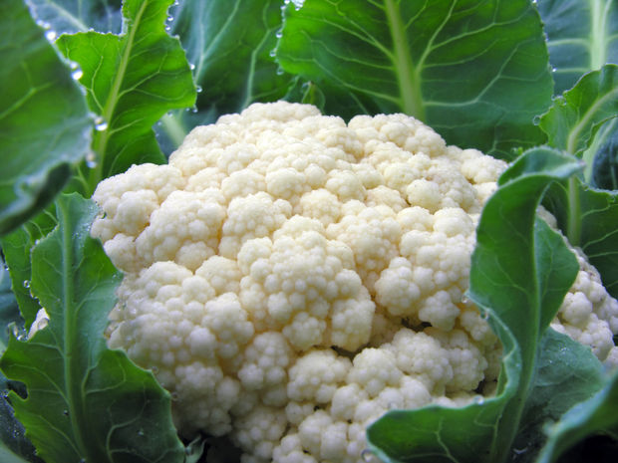
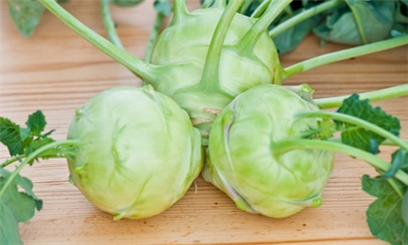
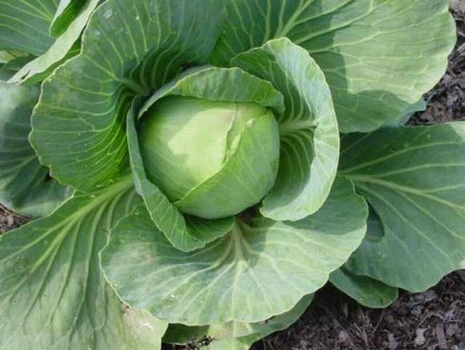
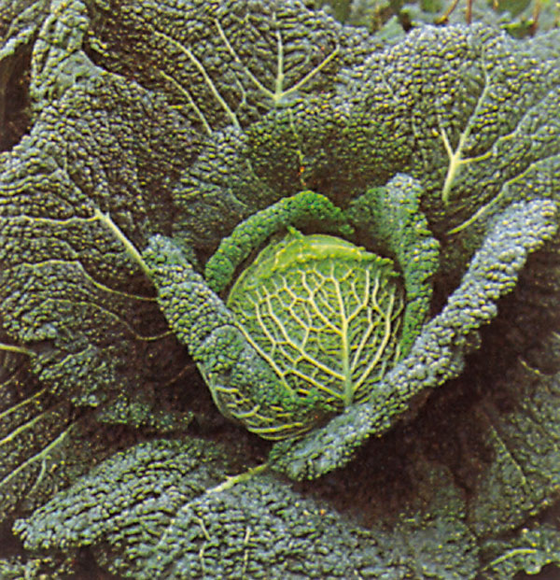
S
Ú
K
V
E
T
I
E
b.) hlúbová zelenina
STONKOVÁ HĽÚZA
LISTY

Slide 10
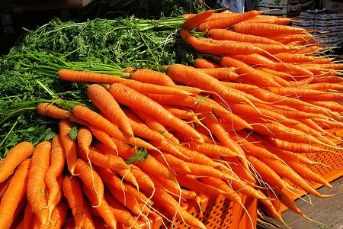
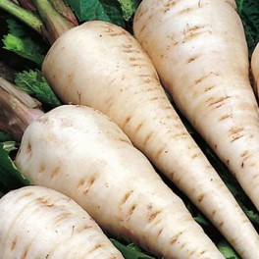
C.) koreňová zelenina

Slide 11
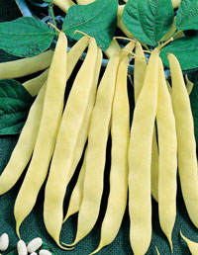
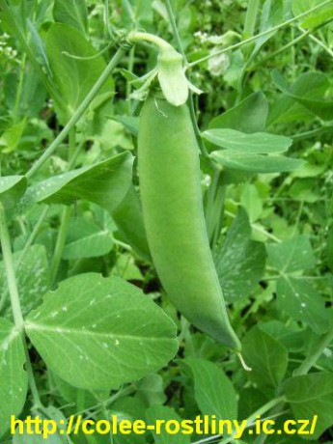
D.) strukoviny
Zberajú sa STRUKY !!!

Slide 12
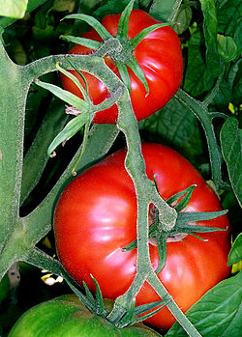
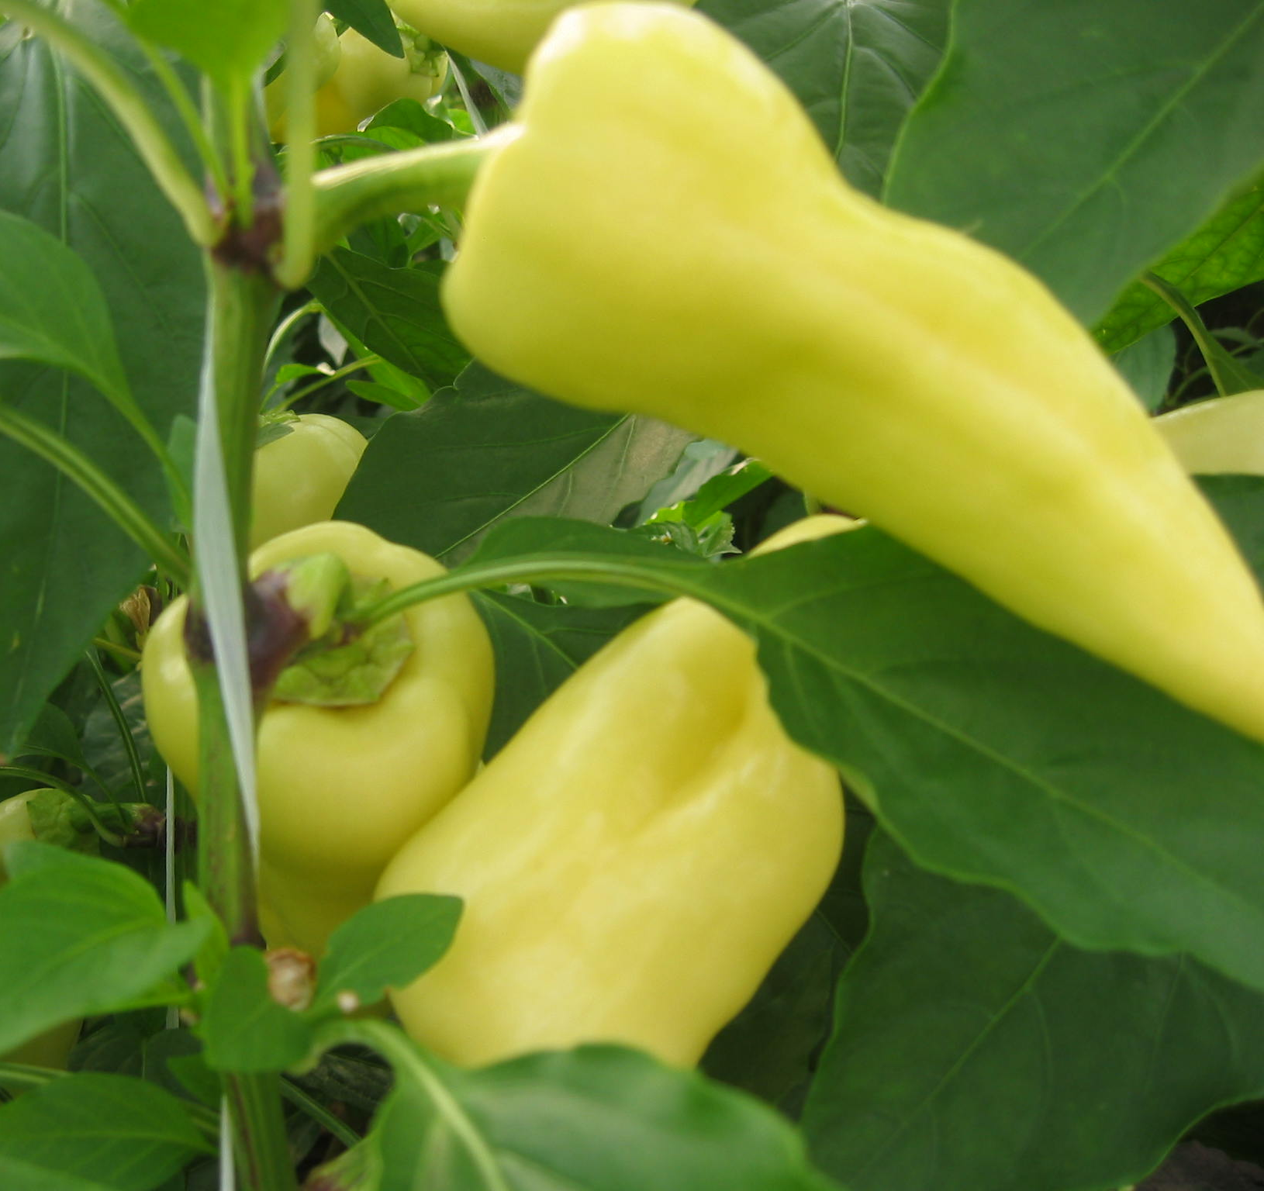
E.) plodová zelenina
bobule

Slide 13
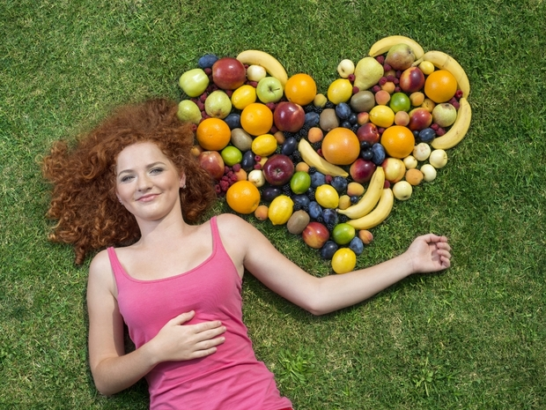
Akú zeleninu by sme mali konzumovať ???
V surovom stave

Slide 14
Ktoré časti zeleniny konzumujeme (list, kvet, plod, stonka)
Kapusta
Karfiol
Kel
Kaleráb
brokolica

